Slide 1

ANALISA DAN PERANCANGAN E-LEARNING BAHASA INGGRIS BERBASIS WEB MENGGUNAKAN MODEL PEMBELAJARAN LEARNING CYCLE 5E
( STUDI KASUS: MTS AL - BAROKAH KOTA BARU KARAWANG )
By : Teguh Setiawan - 16160089

Slide 2
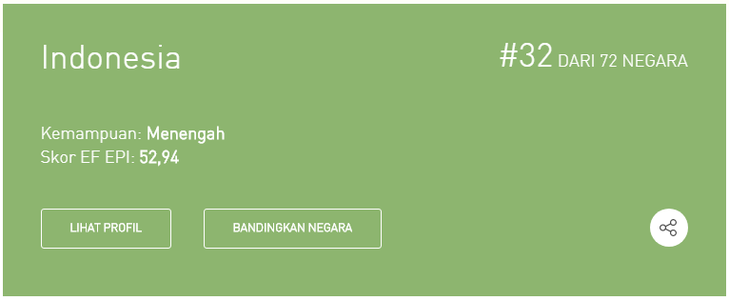
Latar belakang masalah

Slide 3
Tujuan
Untuk memfasilitasi pembelajar bahasa inggris terhadap ilmu yang menyenangkan.
Untuk memenuhi persyaratan kelulusan di Universitas BSI

Slide 4
Ruang lingkup
Aplikasi ini dapat digunakan oleh pembelajar bahasa inggris di MTs Al-Barokah dan pengguna secara umum yang telah sedikitnya menguasai kemampuan dasar-dasar bahasa inggris.
Admin dapat menambah kategori, materi, serta soal dalam aplikasi.
User dapat mengakses materi, soal latihan, dan soal quiz.
Di akhir pembelajaran User mendapat sertifikat online karena telah mengikuti serangkaian pembelajaran dari website ini.
Adapun jenis soal yang terdapat pada website ini adalah jenis soal tes objektif yaitu pilihan ganda.

Slide 5
Penelitian Terkait
Penulis | Tahun | Judul | Keterangan
Rajiati Nova | 2007 | Rancang Bangun Aplikasi E-Learning Sebagai Model Proses Pembelajaran Berbasis Teknologi | Membuat sistem e-learning kemudian mengambil feedback dari user.
Hatuti dan Oswari | 2012 | Metode Pembelajaran Bahasa Inggris Mandri Dengan Free Virtual Online course | Membuat website elearning gratis untuk mengatasi keterbatasan metode konvensional
Diana Laily Fithri | 2014 | Analisa Dan Perancangan E-Learning Grammer Untuk Meningkatkan Potensi Siswa | Menggunakan waterfal. Website elearning harus interaktif.

Slide 6
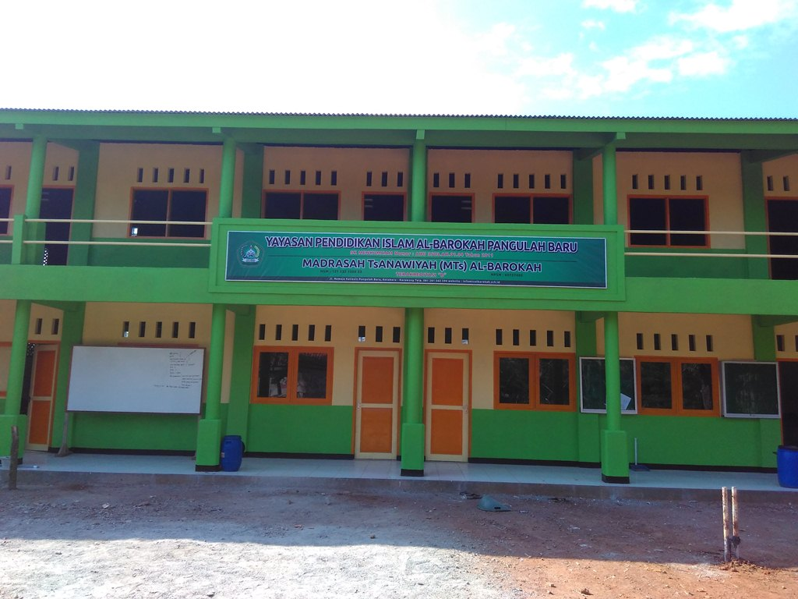
Mts al – barokah
MTs al-barokah & permasalahannya.

Slide 7
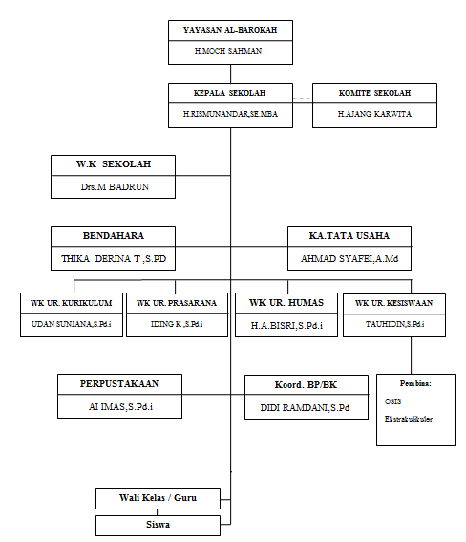

Slide 8
DIAGRAM sistem berjalan
    Proses Persiapan Pembelajaran.
Proses pembelajaran.
Proses Evaluasi.

Slide 9
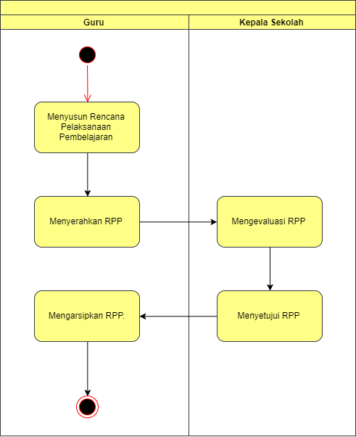
Activity proses persiapan pembelajaran

Slide 10
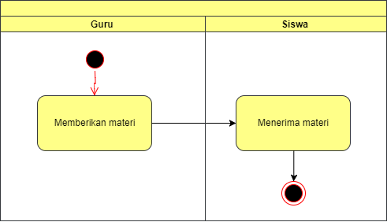
Activity proses pembelajaran

Slide 11
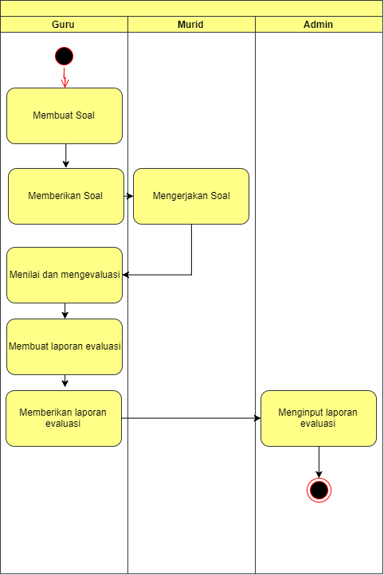
Activity proses Evaluasi pembelajaran

Slide 12
Sistem usulan
Rancangan sistem usulan

Slide 13
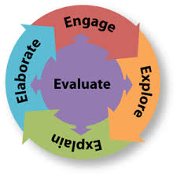
Learning cycle 5e

Slide 14
Diagram sistem usulan
Usecase diagram
  Use case diagram admin website.
  Use cas diagram user website.
Activity diagram
  Activity diagram login admin.
  Activity diagram mengelola data module
  Activity diagram mengelola data materi
  Activity diagram mengelola data soal
  Activity diagram mengelola data kuis
  Activity diagram mengelola data try out

Slide 15
Diagram sistem usulan
Activity diagram
  Activity diagram login user.
  Activity diagram Akses data matery
  Activity diagram Akses data try out
  Activity diagram Akses menu kuis
  Activity diagram Akses Registrasi user
ERD & LRS
  ERD
  LRS

Slide 16
DEMO program
http://mtsalbarokah.sch.id/diajaryuk/public

Slide 17
Q&A section
Thank you!
Any questions please ??

Slide 18
Kesimpulan & saran
Memfasilitasi pembelajaran.
Pelajaran tambahan bagi siswa.
Model pembelajaran konvensional juga bisa diadaptasi kedalam system e-learning

Slide 19
Kesimpulan & saran
Matery
Penyajian evaluasi
User experience

